Slide 1



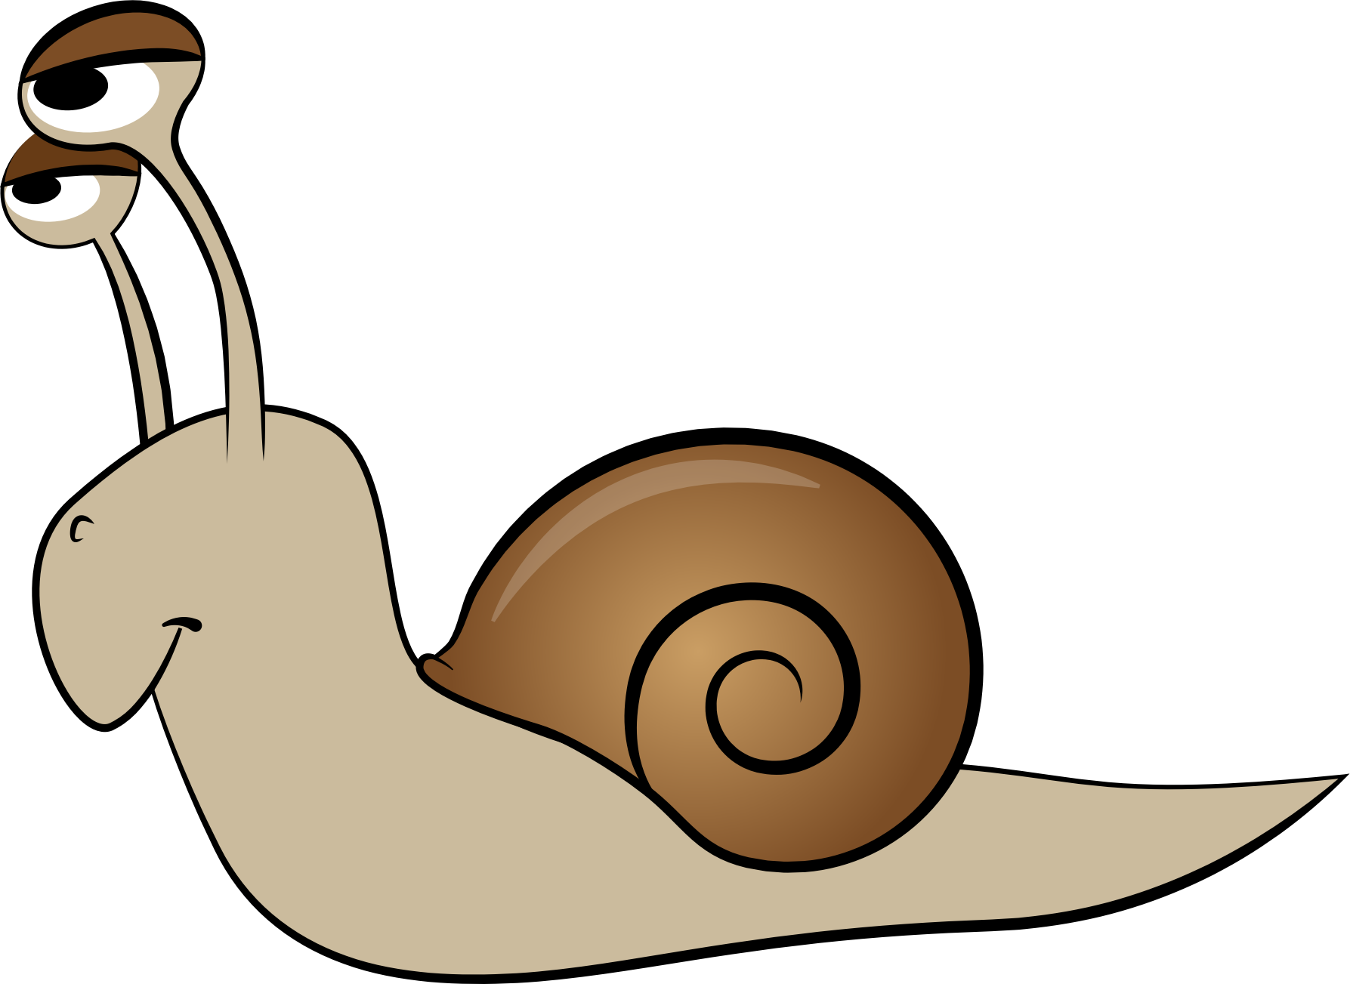
ĐẶC ĐIỂM CHUNG VÀ VAI TRÒ CỦA NGÀNH THÂN MỀM
Trường THCS – THPT Sao Việt
Tổ: Sinh học
Bài 21
Sinh học 8
Sinh học 8

Slide 2
Trình bày
01
Đặc điểm chung của ngành thân mềm
Chỉ ra
03
Tác hại của ngành thân mềm
Mục Tiêu
Chứng minh
02
Ý nghĩa thực tiễn của ngành thân mềm
Kĩ năng
04
Vẽ sơ đồ tư duy, giải quyết vấn đề thực tế.

Slide 3
NỘI DUNG BÀI HỌC
1. Đặc điểm chung của ngành thân mềm
2. Vai trò của ngành thân mềm

Slide 4
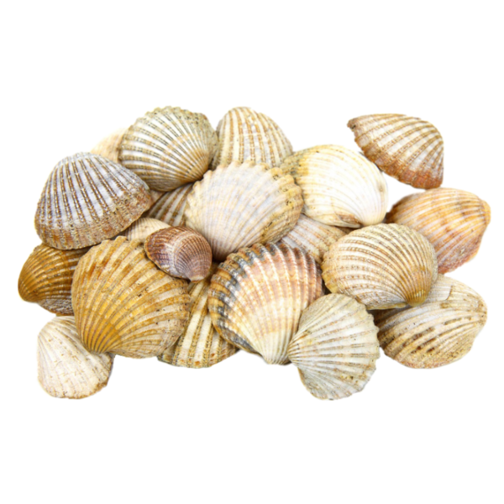
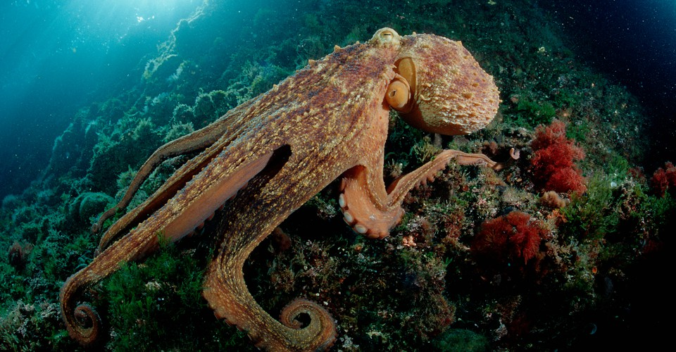
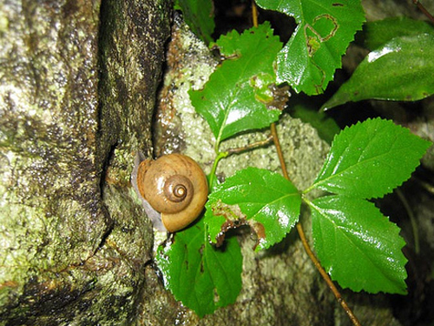
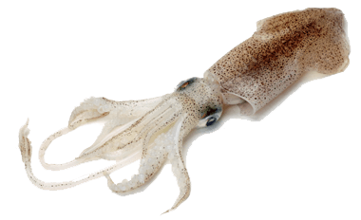
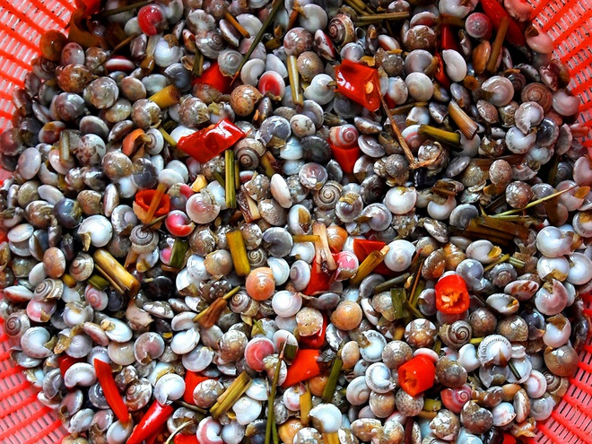
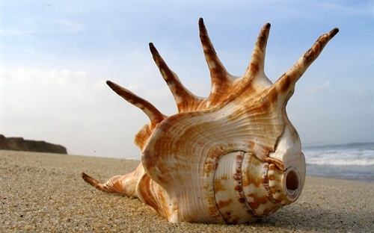
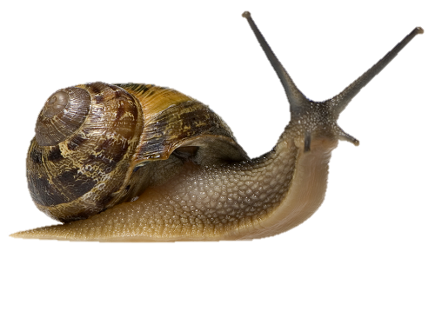
I. ĐẶC ĐIỂM CHUNG
Ngành Thân mềm có số loài rất lớn, sai khác nhau về:
Kích thước
Môi trường
Tập tính

Slide 5
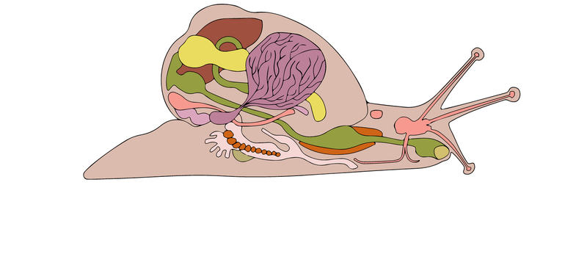
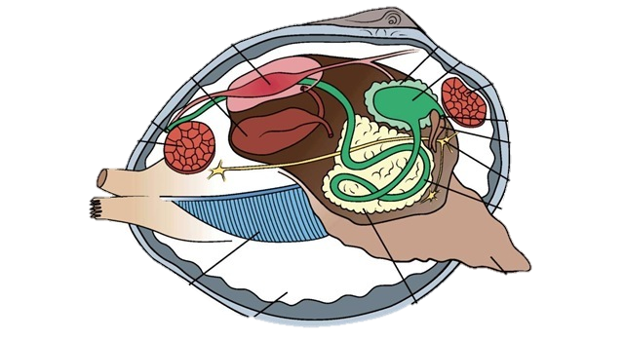
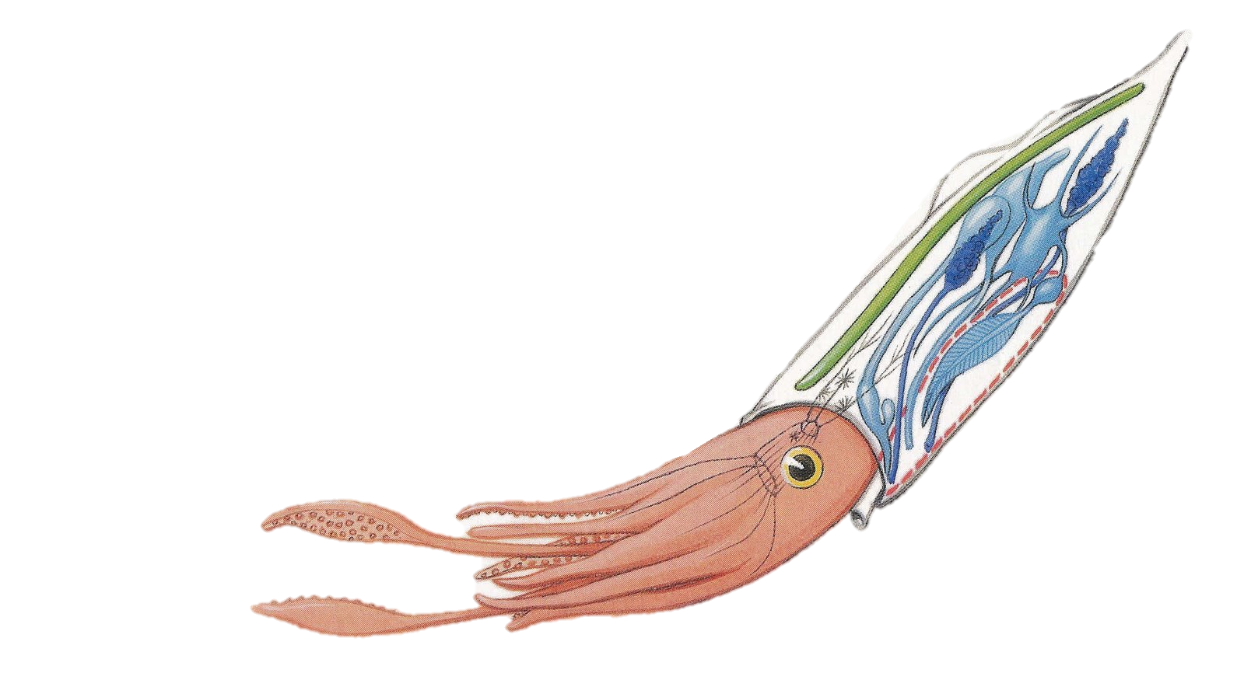
I. ĐẶC ĐIỂM CHUNG
Cấu tạo của ốc
Cấu tạo của trai
Vỏ đá vôi
Vỏ đá vôi
Đầu
Chân
Ống tiêu hoá
Ống tiêu hoá
Chân
Cấu tạo của mực
Khoang áo
Chân
Đầu
Ống tiêu hoá
Mai đá vôi

Slide 6
STT | Đặc điểm Đại diện | Nơi sống | Lối sống | Kiểu vỏ đá vôi | Đặc điểm cơ thể |  |  | Khoang áo phát triển
 |  |  |  |  | Thân mềm | Không phân đốt | Phân đốt
1 | Trai sông
2 | Sò
3 | Ốc sên
4 | Ốc vặn
5 | Mực
✓
✓
✓
Nước ngọt
Vùi lấp
Hai mảnh vỏ
✓
✓
✓
Nước mặt
Vùi lấp
Hai mảnh vỏ
Bò chậm chạp
1 vỏ xoắn ốc
✓
✓
✓
Ở cạn
✓
✓
✓
Bò chậm chạp
1 vỏ xoắn ốc
Nước ngọt
Vỏ tiêu giảm
✓
✓
✓
Ở biển
Bơi nhanh

Slide 7
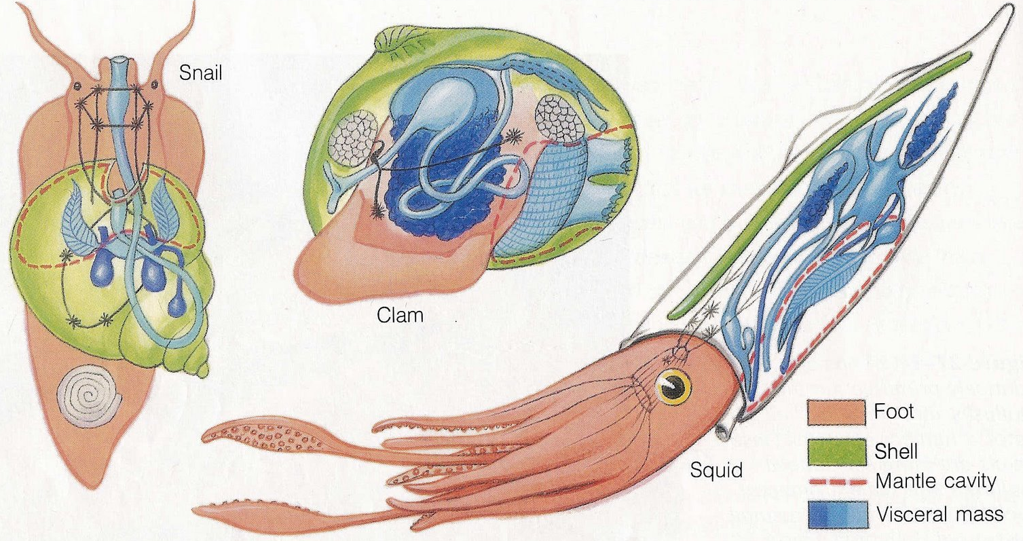
I. ĐẶC ĐIỂM CHUNG
Đặc điểm chung của ngành thân mềm là:
Thân mềm, không phân đốt
Có vỏ đá vôi, khoang áo
Hệ tiêu hóa phân hóa
Cơ quan di chuyển thường đơn giản
Riêng mực và bạch tuộc thích nghi với lối sống săn mồi và di chuyển tích cực nên vỏ tiêu giảm và cơ quan di chuyển phát triển

Slide 8
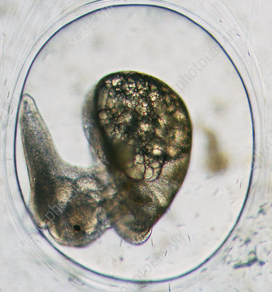
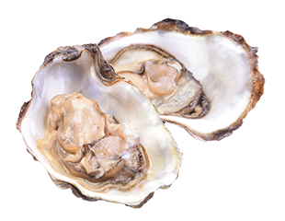
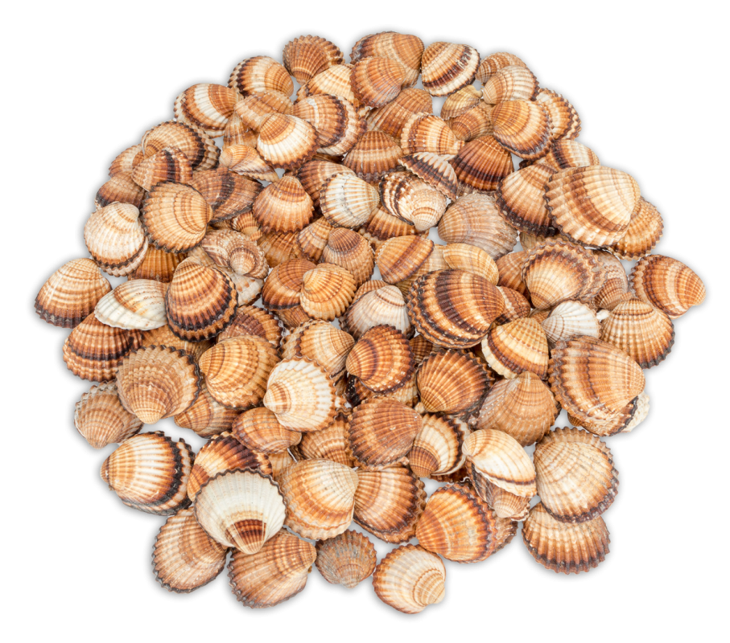
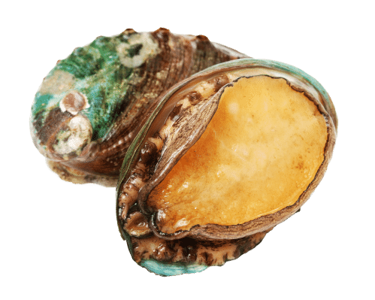
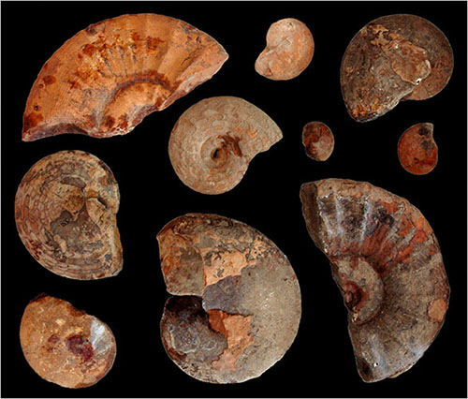
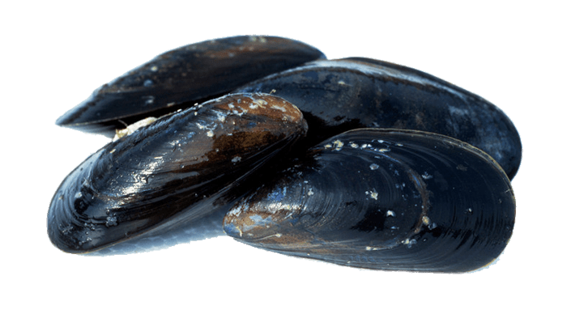
II. VAI TRÒ
LỢI ÍCH
Làm đồ trang trí
Làm thức ăn cho con người
Làm thức ăn cho động vật khác
Làm sạch môi trường
Có giá trị xuất khẩu
Có giá trị về mặt địa chất

Slide 9
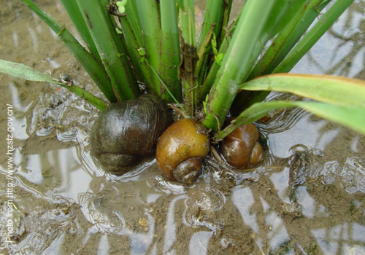
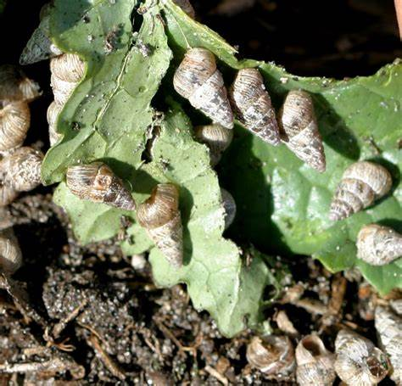
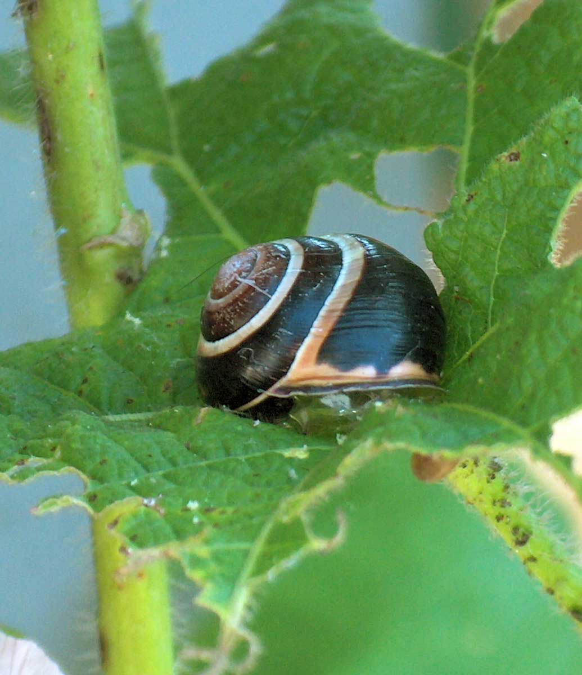
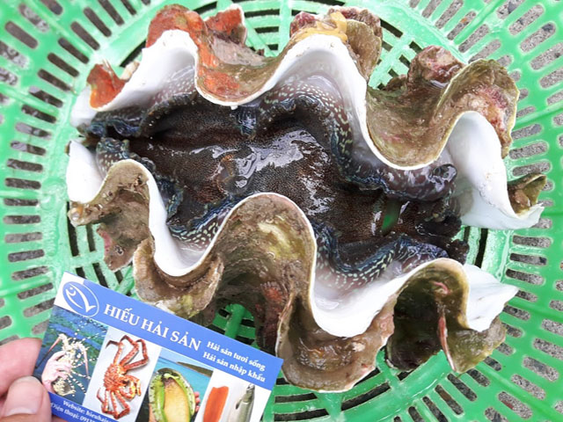
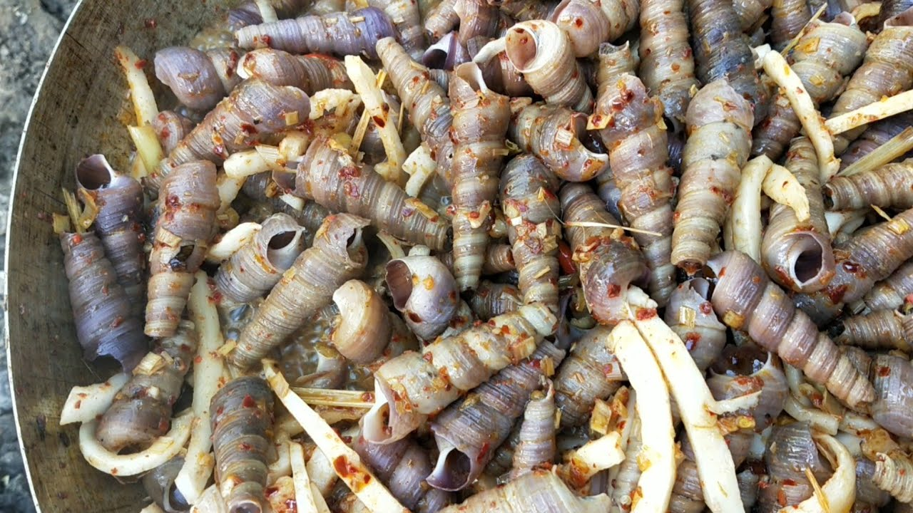
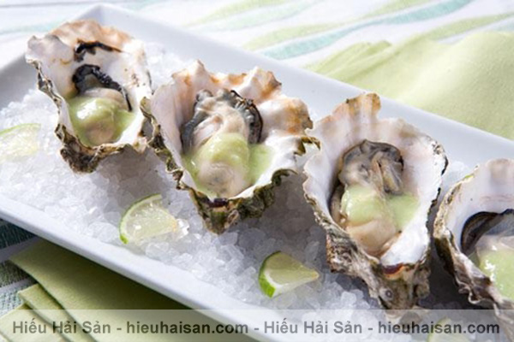
II. VAI TRÒ
TÁC HẠI
Có hại cho cây trồng
Làm vật chủ trung gian truyền bệnh giun sán

Slide 10

TRÒ CHƠI CỦNG CỐ
Câu 1. Những đại diện nào dưới đây thuộc ngành thân mềm:
A. Bạch tuộc, sò huyết, sò lông
B. Mực, ốc, sò
C. Mực, sứa, ốc sên
12
D. Mực, ốc sên, trai.
Hết Giờ
9
3
6
START

Slide 11
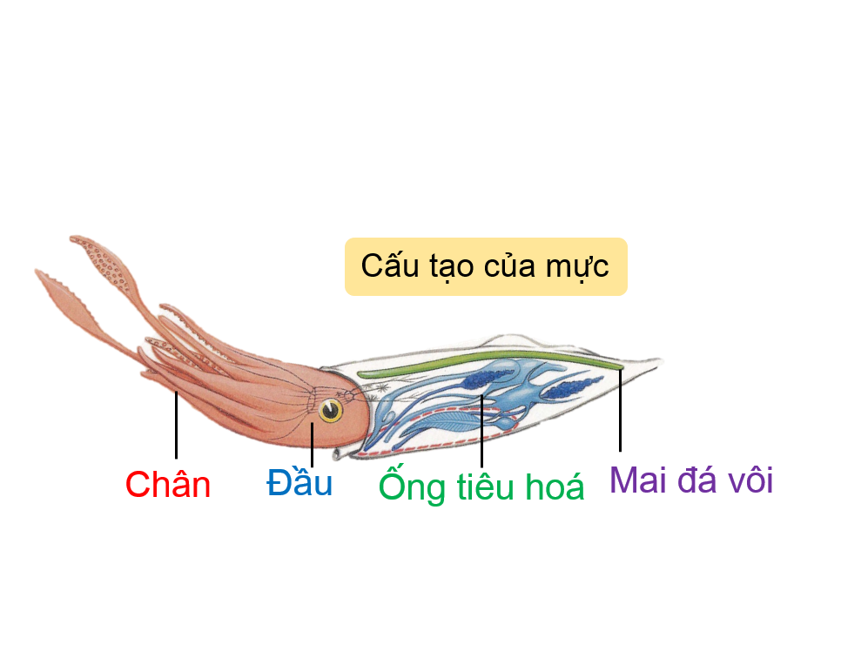
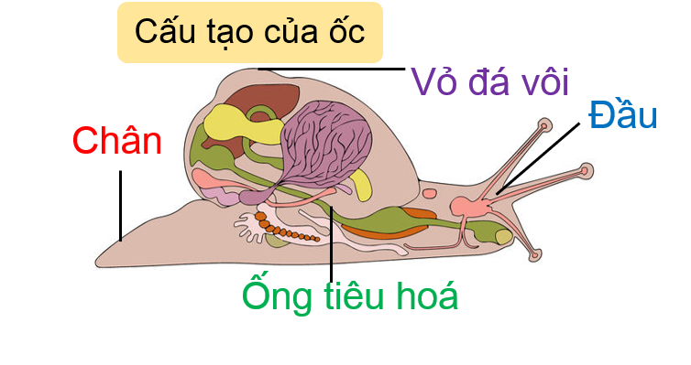
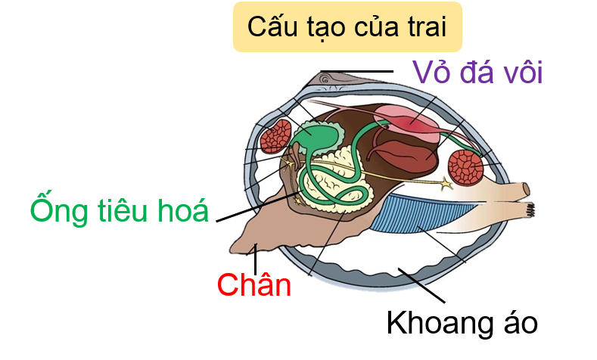
TRÒ CHƠI CỦNG CỐ
Câu 2. Trong các đặc điểm sau, đặc điểm nào không có ở đại diện của ngành Thân mềm?
A. Có vỏ đá vôi
B. Cơ thể phân đốt
C. Có khoang áo
D. Hệ tiêu hóa phân hóa
12
Hết Giờ
9
3
6
START

Slide 12
TRÒ CHƠI CỦNG CỐ
Câu 3. Mai của mực có nguồn gốc từ:
A. Khoang áo phát triển thành
B. Tấm miệng phát triển thành
C. Vỏ đá vôi phát triển thành
D. Tấm mang tiêu giảm
12
Hết Giờ
9
3
6
START

Slide 13
TRÒ CHƠI CỦNG CỐ
Câu 4. Các đại diện Thân mềm nào sau đây có tập tính sống vùi mình:
A. Trai, sò, mực
B. Trai, mực, bạch tuộc.
C. Ốc sên, ốc bươu vàng, sò.
12
D. Trai, sò, ngao.
Hết Giờ
9
3
6
START

Slide 14
TRÒ CHƠI CỦNG CỐ
Câu 5. Thân mềm nào thích nghi với lối sống di chuyển tích cực và săn mồi?
A. Mực, sò
B. Mực, bạch tuộc
C. Ốc sên, nghêu
12
D. Trai, sò, bạch tuộc
Hết Giờ
9
3
6
START

Slide 15
TRÒ CHƠI CỦNG CỐ
Câu 6. Phát biểu nào sau đây sai khi nói về ý nghĩa thực tiễn của ngành Thân mềm.
A. Là vật chủ trung gian truyền bệnh ngủ.
B. Làm sạch môi trường nước.
C. Làm thức ăn cho các động vật khác.
12
D. Có giá trị về mặt địa chất.
Hết Giờ
9
3
6
START

Slide 16
TRÒ CHƠI CỦNG CỐ
Câu 8. Loài có gây hại cây trồng, phá hoại mùa màng là:
A. Trai, hến.
B. Mực, bạch tuộc.
C. Sò, ốc gạo.
12
D. Ốc bưu vàng
Hết Giờ
9
3
6
START

Slide 17
TRÒ CHƠI CỦNG CỐ
Câu 9. Những loài trai nào sau đây đang được nuôi để lấy ngọc?
A. Trai cánh nước ngọt và trai sông.
B. Trai cánh nước ngọt và trai ngọc ở biển.
C. Trai tượng
12
D. Trai ngọc và trai sông.
Hết Giờ
9
3
6
START

Slide 18
TRÒ CHƠI CỦNG CỐ
Câu 10. Động vật nào sau đây có giá trị xuất khẩu cao:
A. Trai sông, bạch tuộc
B. Trai ngọc, mực
C. Bào ngư, sò huyết
12
D. Mực cơm, sứa
Hết Giờ
9
3
6
START

Slide 19
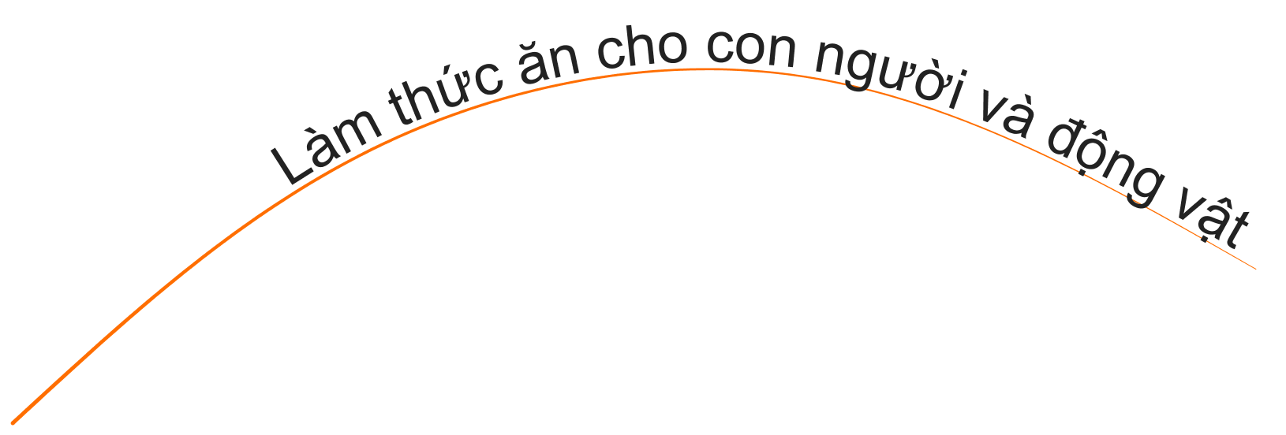
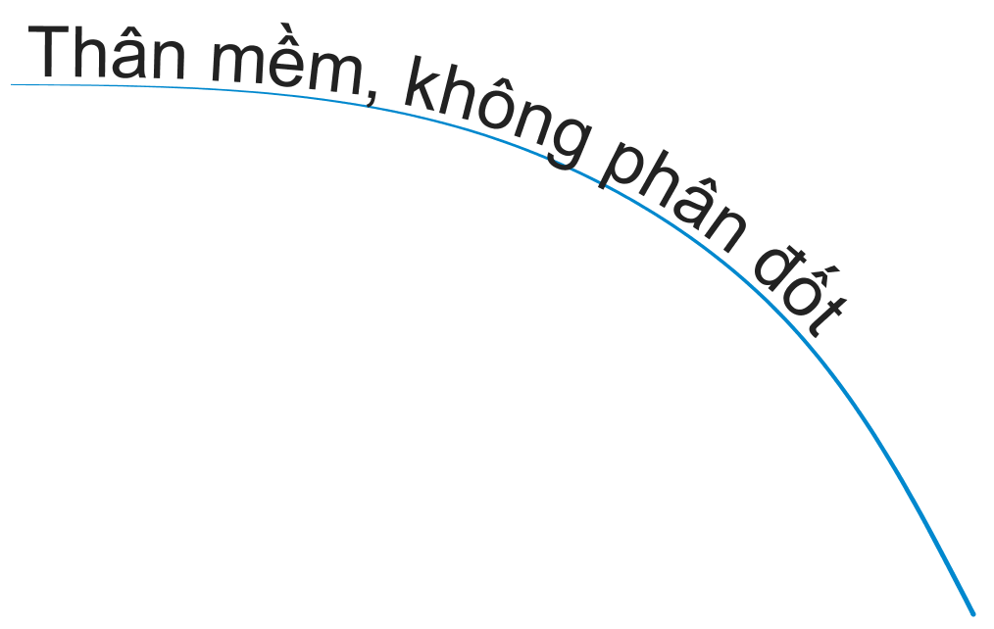
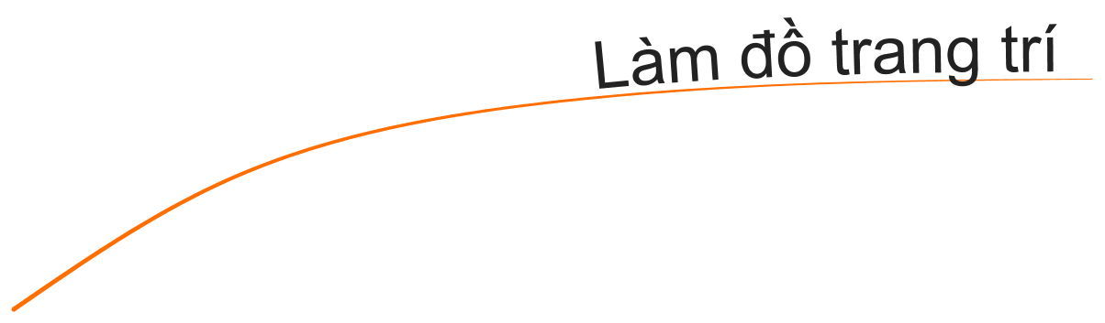
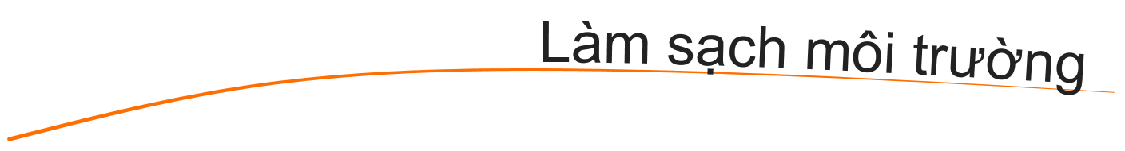
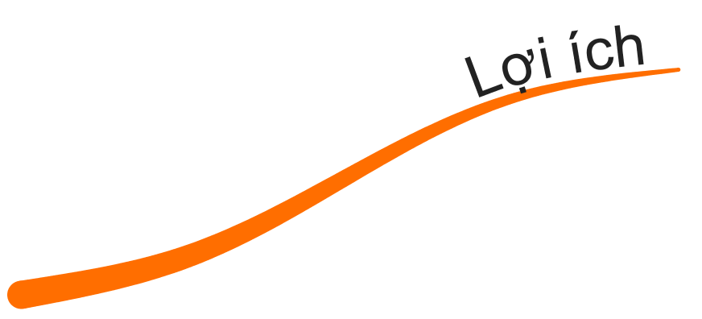
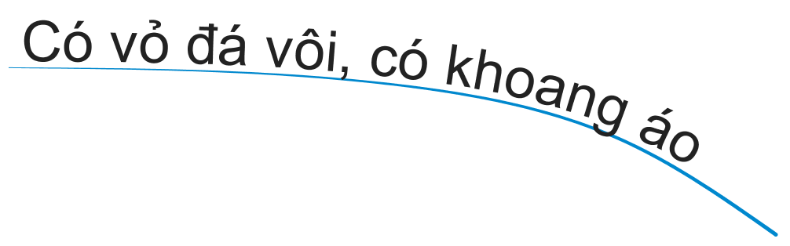
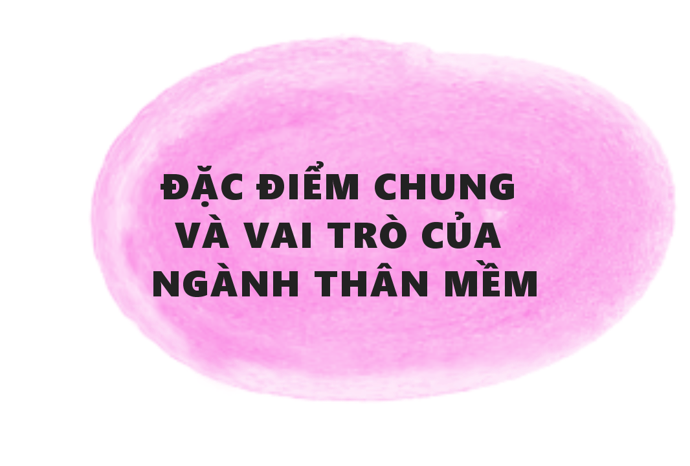
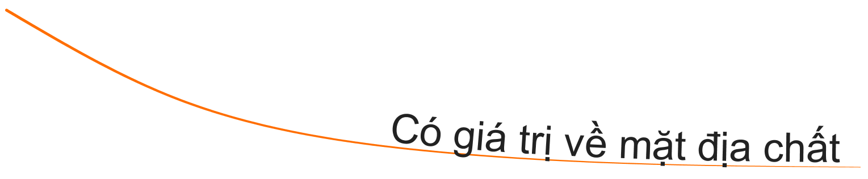
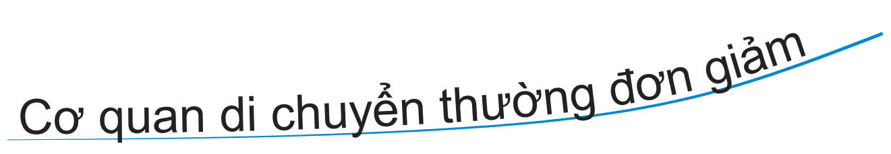
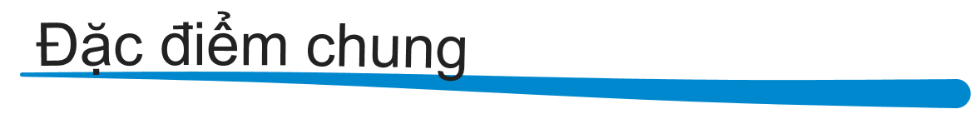
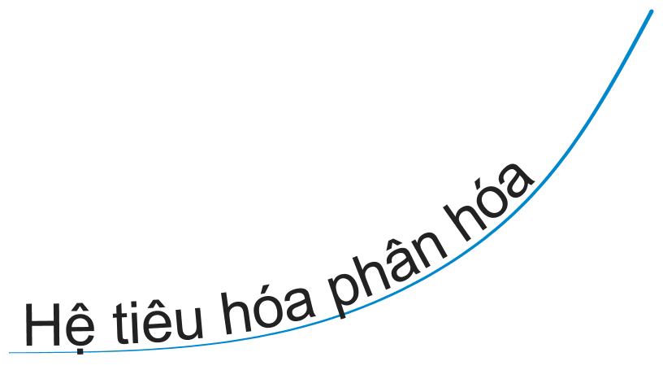
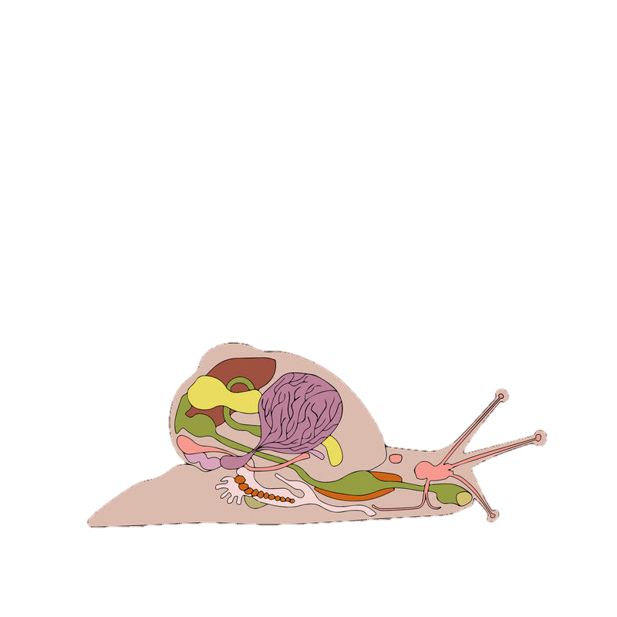

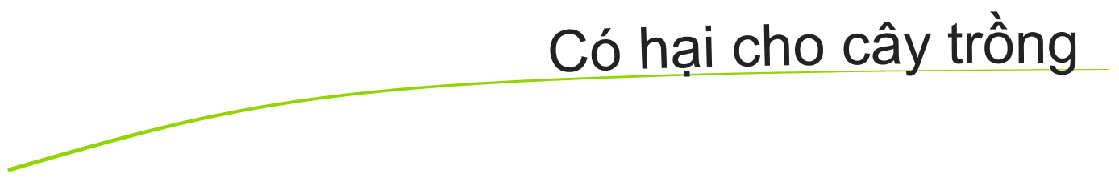
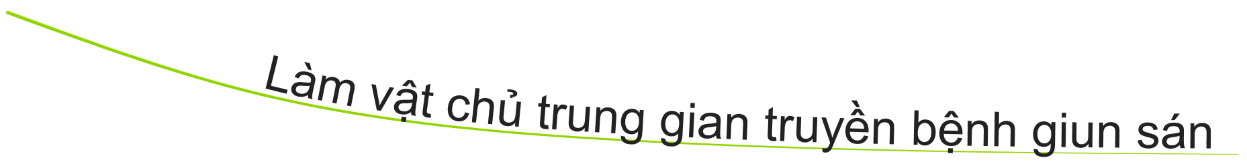
SƠ ĐỒ TƯ DUY

Slide 20
TRÂN TRỌNG CẢM ƠN MỌI NGƯỜI

